Slide 1
Я и выборы

Slide 2

Что обсудим?
Конституционное
устройство России
Избирательные права
граждан Российской
Федерации
Перечень избираемых
должностных лиц
и их компетенции
Система избирательных
комиссий Российской
Федерации
Особенности освещения
избирательного
процесса в медиа
Что будет, если
не ходить на выборы?

Slide 3
Конституционное
устройство России

Slide 4
Российская Федерация —
Россия есть демократическое федеративное правовое государство
с республиканской формой правления.
1 статья Конституции Российской Федерации

Slide 5
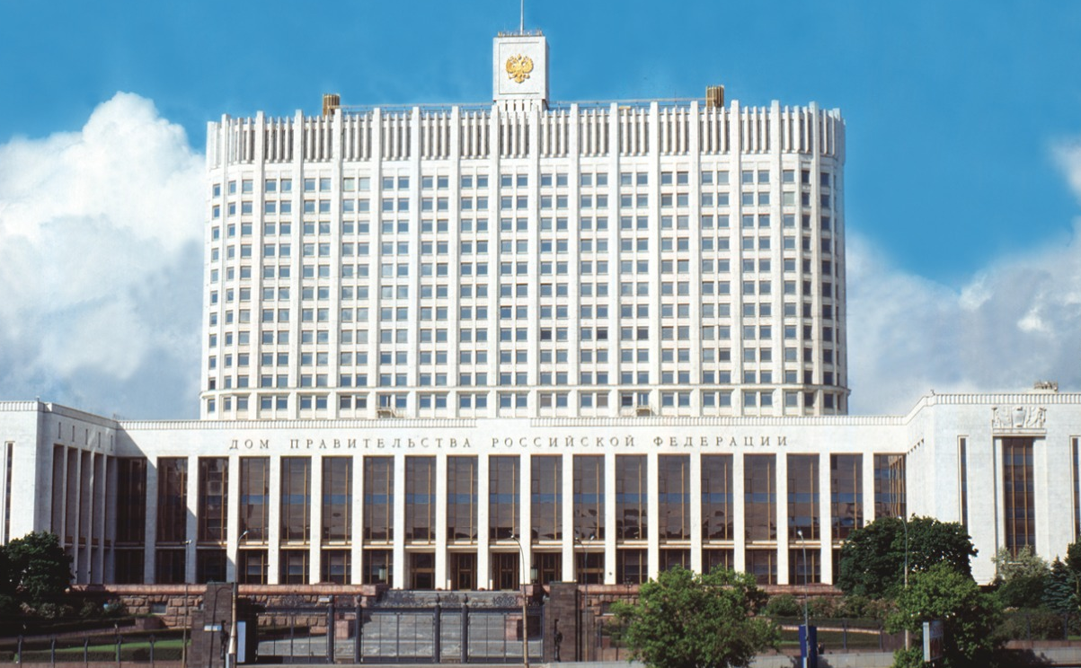
Принцип разделения властей
Законодательная
Исполнительная
Судебная

Slide 6
Российская Федерация
обладает уникальной
государственной структурой

Slide 7
Единственный источник власти в России —
ее многонациональный народ

Slide 8

Референдум и свободные выборы

Slide 9
Избирательные
права граждан
России

Slide 10
Граждане Российской Федерации
имеют право избирать и быть избранными в органы государственной власти
и органы местного самоуправления,
а также участвовать в референдуме.
32 статья Конституции Российской Федерации

Slide 11
Избирательное право
Активное право
Пассивное право
Избиратели
Кандидат
— Старше 18 лет
— Граждане России
— Старше 21 года
— Гражданин России

Slide 12
Избираемые
должностные лица
и их компетенции

Slide 13
Президент
— Глава государства
— Гарант Конституции
— Верховный главнокомандующий
— Определяет внутреннюю
и внешнюю политику
— Представляет Российскую Федерацию
внутри страны и в международных
отношениях.
— Издает указы и распоряжения
— Представляет кандидатуру главы
исполнительной власти
— Обладает правом вето
— Может отправить правительство
в отставку
> 35 лет
Гражданин России
Живет в России
больше 10 лет
Срок полномочий
6 лет

Slide 14
Депутаты Государственной Думы
Самое главное дело депутатов
Государственной Думы –
это принятие законов в интересах
граждан России
> 21 года
Граждане России
Работают на
профессиональной
постоянной основе
Срок полномочий
5 лет

Slide 15
Губернатор Ростовской области
— Возглавляет Правительство Ростовской области
— Определяет основные направления деятельности
Правительства Ростовской области
— Представляет Ростовскую область в Российской
Федерации и за ее пределами
— Подписывает правовые акты Правительства
Ростовской области
— Обеспечивает координацию деятельности органов
исполнительной власти Ростовской области
> 30 лет
Гражданин России
Срок полномочий
5 лет

Slide 16
Депутаты Законодательного Собрания Ростовской области
— Принимают областные законы и постановления
— Принимают Устав Ростовской области
и поправки к нему
— Утверждают областной бюджет
— Регулируют введение налогов и сборов
и налоговых льгот Ростовской области
> 21 года
Граждане России
Срок полномочий
5 лет

Slide 17
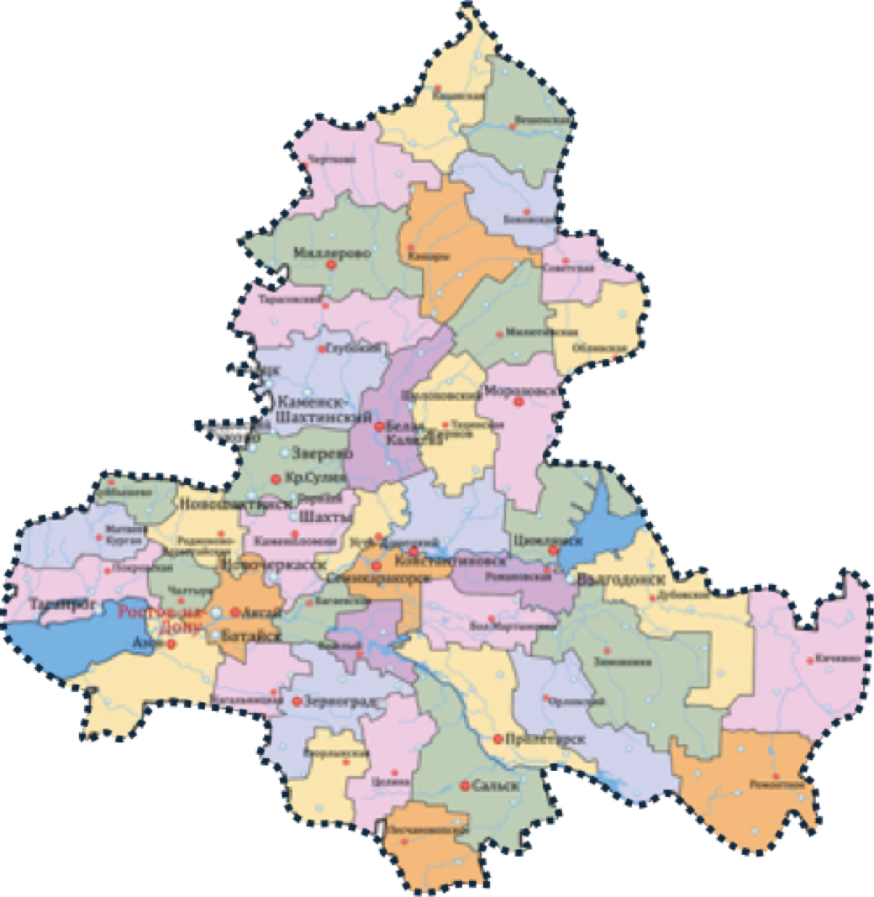
Депутаты муниципальных представительных органов
Ростовской области
— Принимают устав муниципального образования
и вносят в него изменения и дополнения
— Утверждают местный бюджет
и отчет о его исполнении
— Установливают, изменяют и отменяют местные
налоги и сборы
— Принимают планы и программы развития
муниципального образования

Slide 18
Система
избирательных
комиссий России

Slide 19
Избирательные комиссии
Организация
и проведение
выборов
Избирательные
комиссии

Slide 20

Центральная избирательная комиссия России
Выборы Президента России
Выборы депутатов Государственной Думы Федерального Собрания Российской Федерации
Избирательная комиссия
Ростовской области
Выборы Губернатора Ростовской области
Выборы депутатов Законодательного Собрания Ростовской области
Муниципальные
избирательные комиссии
Муниципальные выборы
Местный референдум
Окружные
избирательные комиссии
Выборы в одномандатном избирательном округе
Выборы депутатов Законодательного Собрания и Государственной Думы
Территориальные
избирательные комиссии
Депутаты представительных органов муниципального образования
Участковые
избирательные комиссии
Организация дня голосования

Slide 21

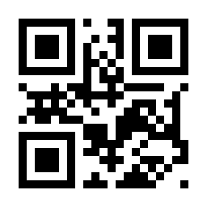
Где голосовать?
Приглашение
на выборы
ikro.ru
Избирательный участок
Где его найти?
Информационный
ресурс

Slide 22
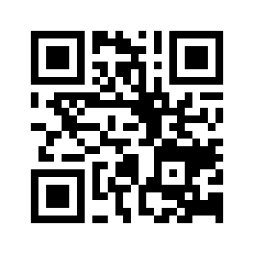
Найди себя в списке избирателей
cikrf.ru/services/lk_mail

Slide 23
Если я в день голосования
далеко от дома?
ТИК
Многофункциональный центр (МФЦ)
Территориальная избирательная комиссия
Единый портал «Государственные услуги»

Slide 24
Как голосовать?
Прийти на избирательный участок
Работает с 8:00 до 20:00
Предъявить паспорт
Получить избирательный бюллетень
Ответственно проголосовать!

Slide 25
Выборы и информация о них.
Кто влияет?
Оценка информации и голосование

Slide 26

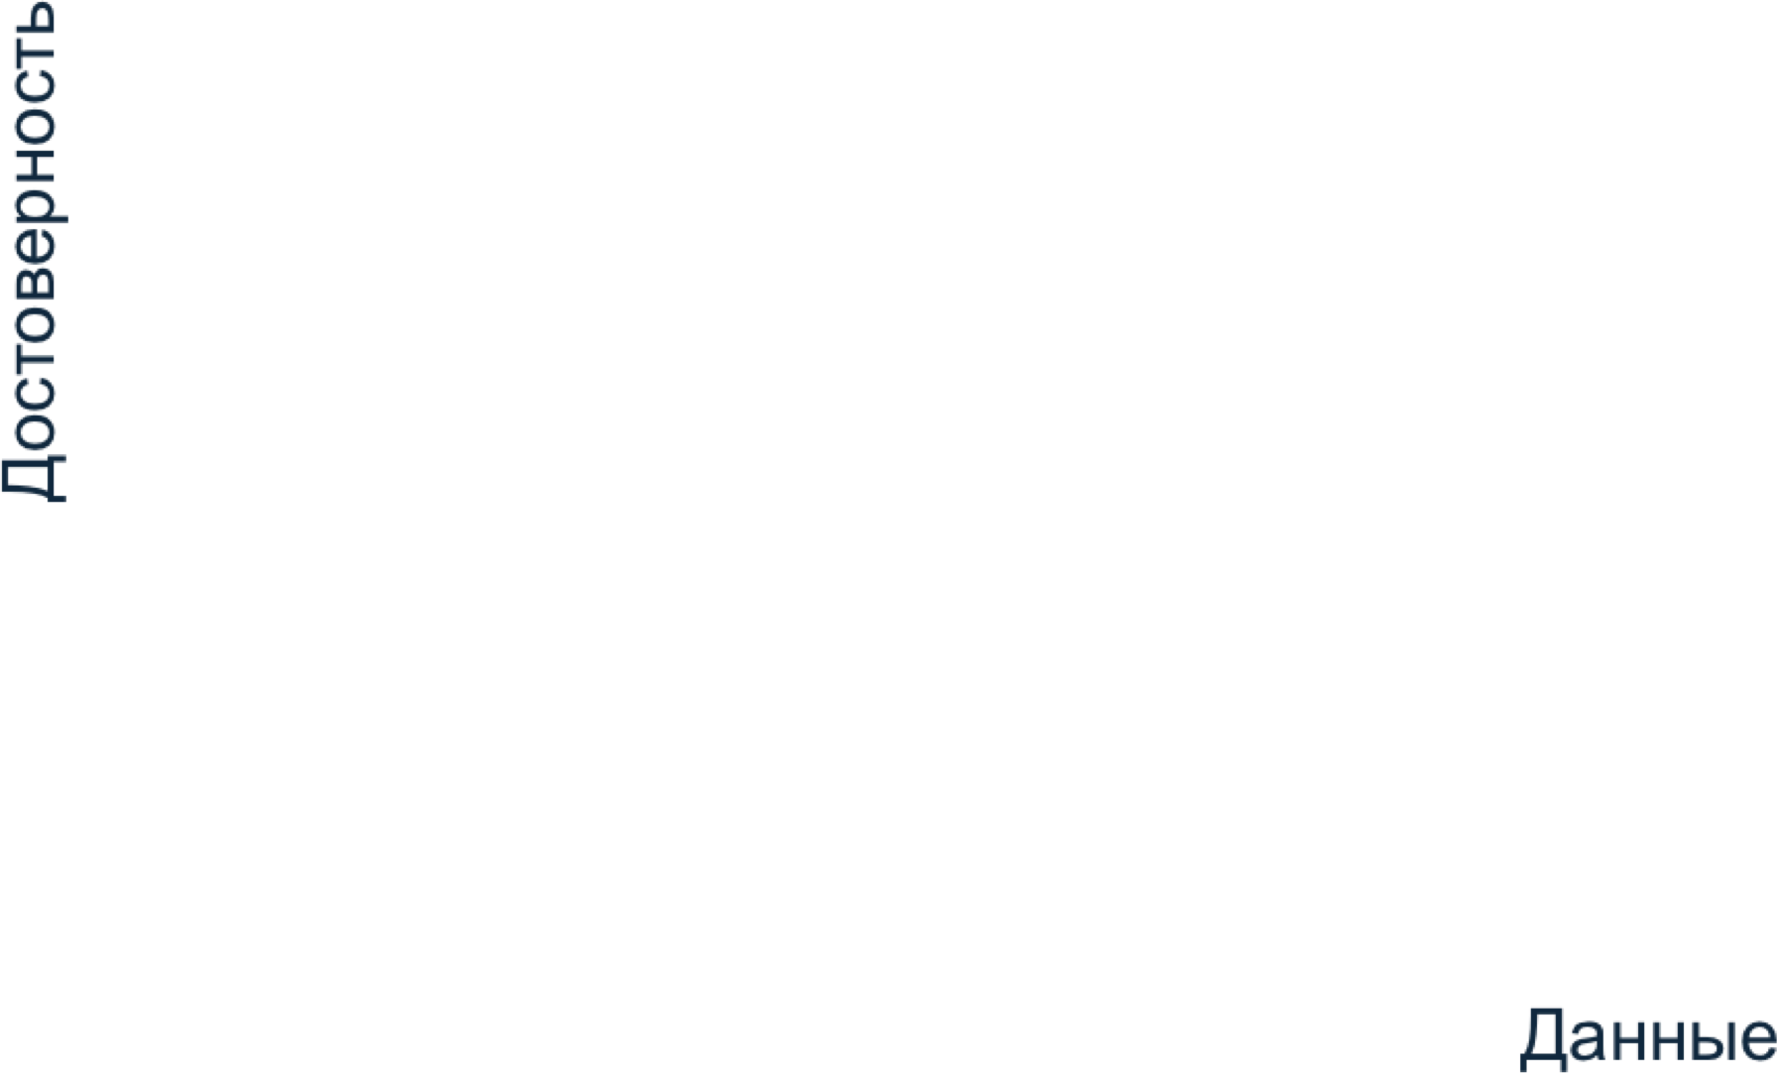
Достоверная и недостоверная информация

Slide 27
Данные можно считать достоверными, если
они обязательно ссылаются
на первоисточник

Slide 28

Источники информации
Физические
лица
Документы
и печатные издания
(книги, справочники)
Реальная
среда
Виртуальная среда
(сайты в интернете, порталы, соцсети).

Slide 29
Компетентные и некомпетентные
источники информации
Официальные структуры
власти
Эксперты
Авторитетные источники
Анонимные источники

Slide 30


Контроль достоверности информации
Факты
Объективность
Оценка
Субъективность

Slide 31
Сравнение источников
Не должно быть противоречий

Slide 32

Что будет,
если не ходить
на выборы?

Slide 33
Голосовать — это…
— Использовать главное конституционное право гражданина — избирать
— Принимать участие в формировании жизни Донского края и страны
— Проявлять свою гражданскую позицию
— Быть причастным к честным выборам
— Решать самому

Slide 34
Принимай решение самостоятельно!
Голосуй осознанно!

